Slide 1
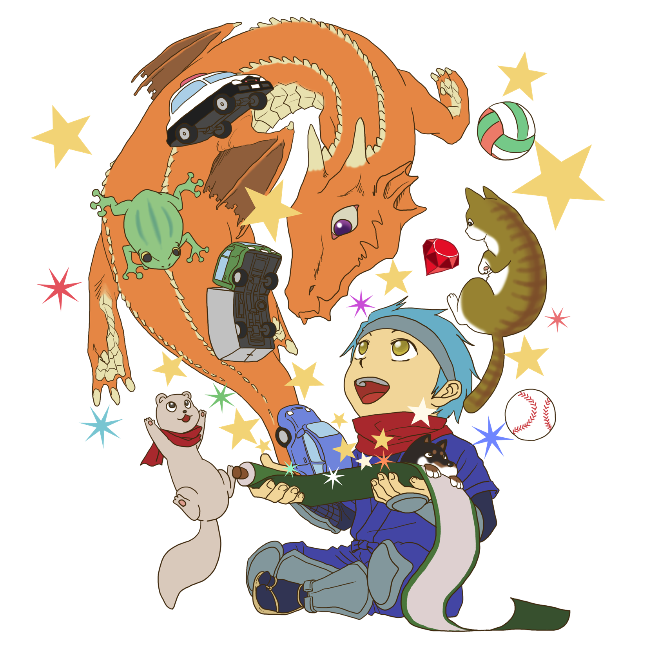
KIDS, RUBY, FUN!
7th
Fukuoka
Ruby Award Grand Prix
Rubyプログラミング少年団
団長 高尾宏治
第７回フクオカRuby大賞 2015/3/10
Notes:
みなさん、こんにちは。Rubyプログラミング少年団の高尾です。
このたび、第7回フクオカRuby大賞で、大賞というすばらしい賞をいただきました。本当に感謝しております。また、これは私たちのこれまでの取り組みを評価いただいただけでなく、これからもいま以上に活動を続けてほしいというメッセージだと感じております。ここにおられるようにRubyに携わっている方だけでなく、福岡県の県民のみなさんから、あの団体に大賞を与えてよかったなと思われるようにがんばっていきますので、応援をよろしくお願いします！

Slide 2
小学3年生から使えるRubyのビジュアルプログラミングエディタ『スモウルビー』と、
7th
Fukuoka
Ruby Award Grand Prix
Rubyプログラミング少年団
団長 高尾宏治
第７回フクオカRuby大賞 2015/3/10
Notes:
さて、早速ですが、小学生3年生から使えるRubyのビジュアルプログラミングエディタ「スモウルビー」と、

Slide 3
それを活用した任意団体『Rubyプログラミング少年団』
7th
Fukuoka
Ruby Award Grand Prix
Rubyプログラミング少年団
団長 高尾宏治
第７回フクオカRuby大賞 2015/3/10
Notes:
それを活用した任意団体「Rubyプログラミング少年団」について、

Slide 4
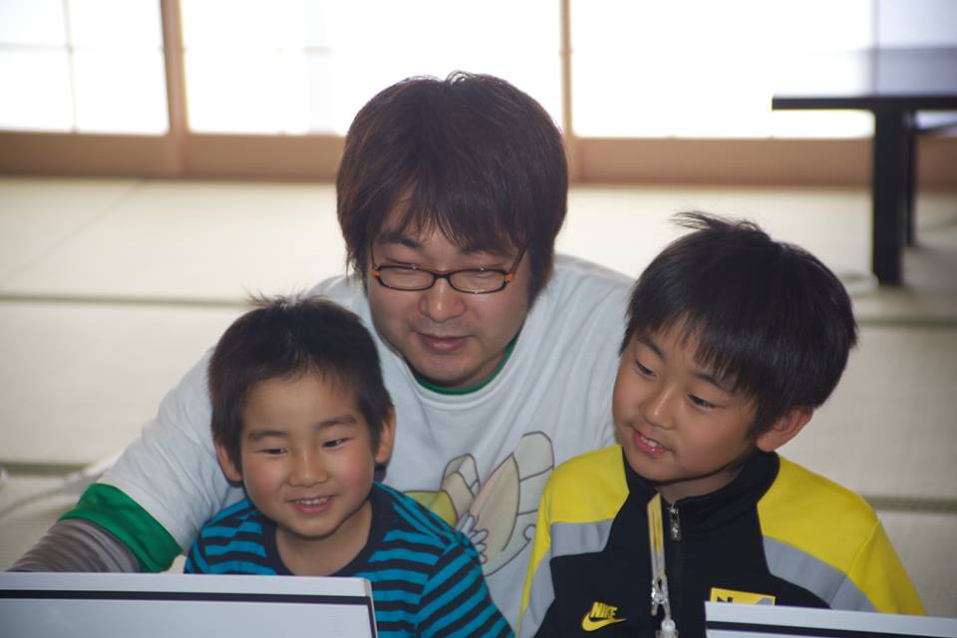
高尾 宏治
Ｒｕｂｙプログラミング少年団 団長
ネットワーク応用通信研究所
CＲｕｂｙコミッタ
島根県松江市在住
Notes:
Rubyプログラミング少年団 団長の高尾が説明します。よろしくお願いします。

Slide 5
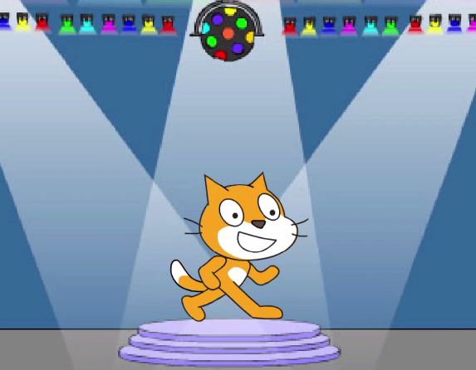

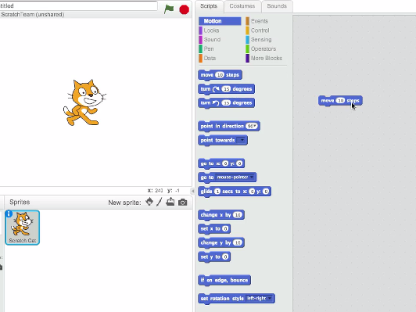

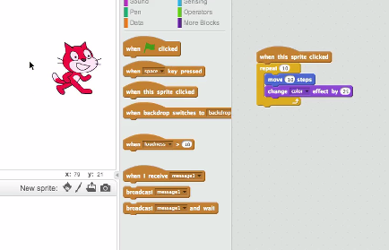

by MIT Media Lab
http://scratch.mit.edu/
http://vimeo.com/65583694
Notes:
私は、
小学3年生から使えるScratchプログラミング言語と、

Slide 6

Ruby + Scratch
「はっち」です、よろしく！
Smalruby
(スモウルビー)
Notes:
Rubyを組み合わせた「スモウルビー」を作りました！
それでは、実際にスモウルビーを見ていただきたいと思います！

Slide 7
成果
Notes:
さて、そのスモウルビーですが、Rubyアソシエーションさまの助成事業の支援を受けて、昨年の２月頃に公開できました。
すると、

Slide 8
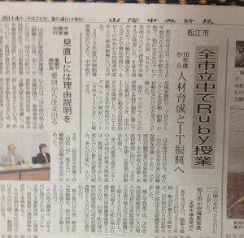
島根県松江市
全市立中で
Ruby授業
2014/09/04 山陰中央新報より
Notes:
島根県松江市の全市立中学校で、
2016年度からスモウルビーを使ってRubyの授業が行われることになりました v
近い将来、松江市内の91%もの子どもたちが、本質的にRubyを知っていることになります。

Slide 9
Ruby
プログラミング
少年団
（2014年4月〜）
Notes:
そして、もうひとつの成果は、昨年の４月に私たちがRubyプログラミング少年団という任意団体を作ったことです。

Slide 10
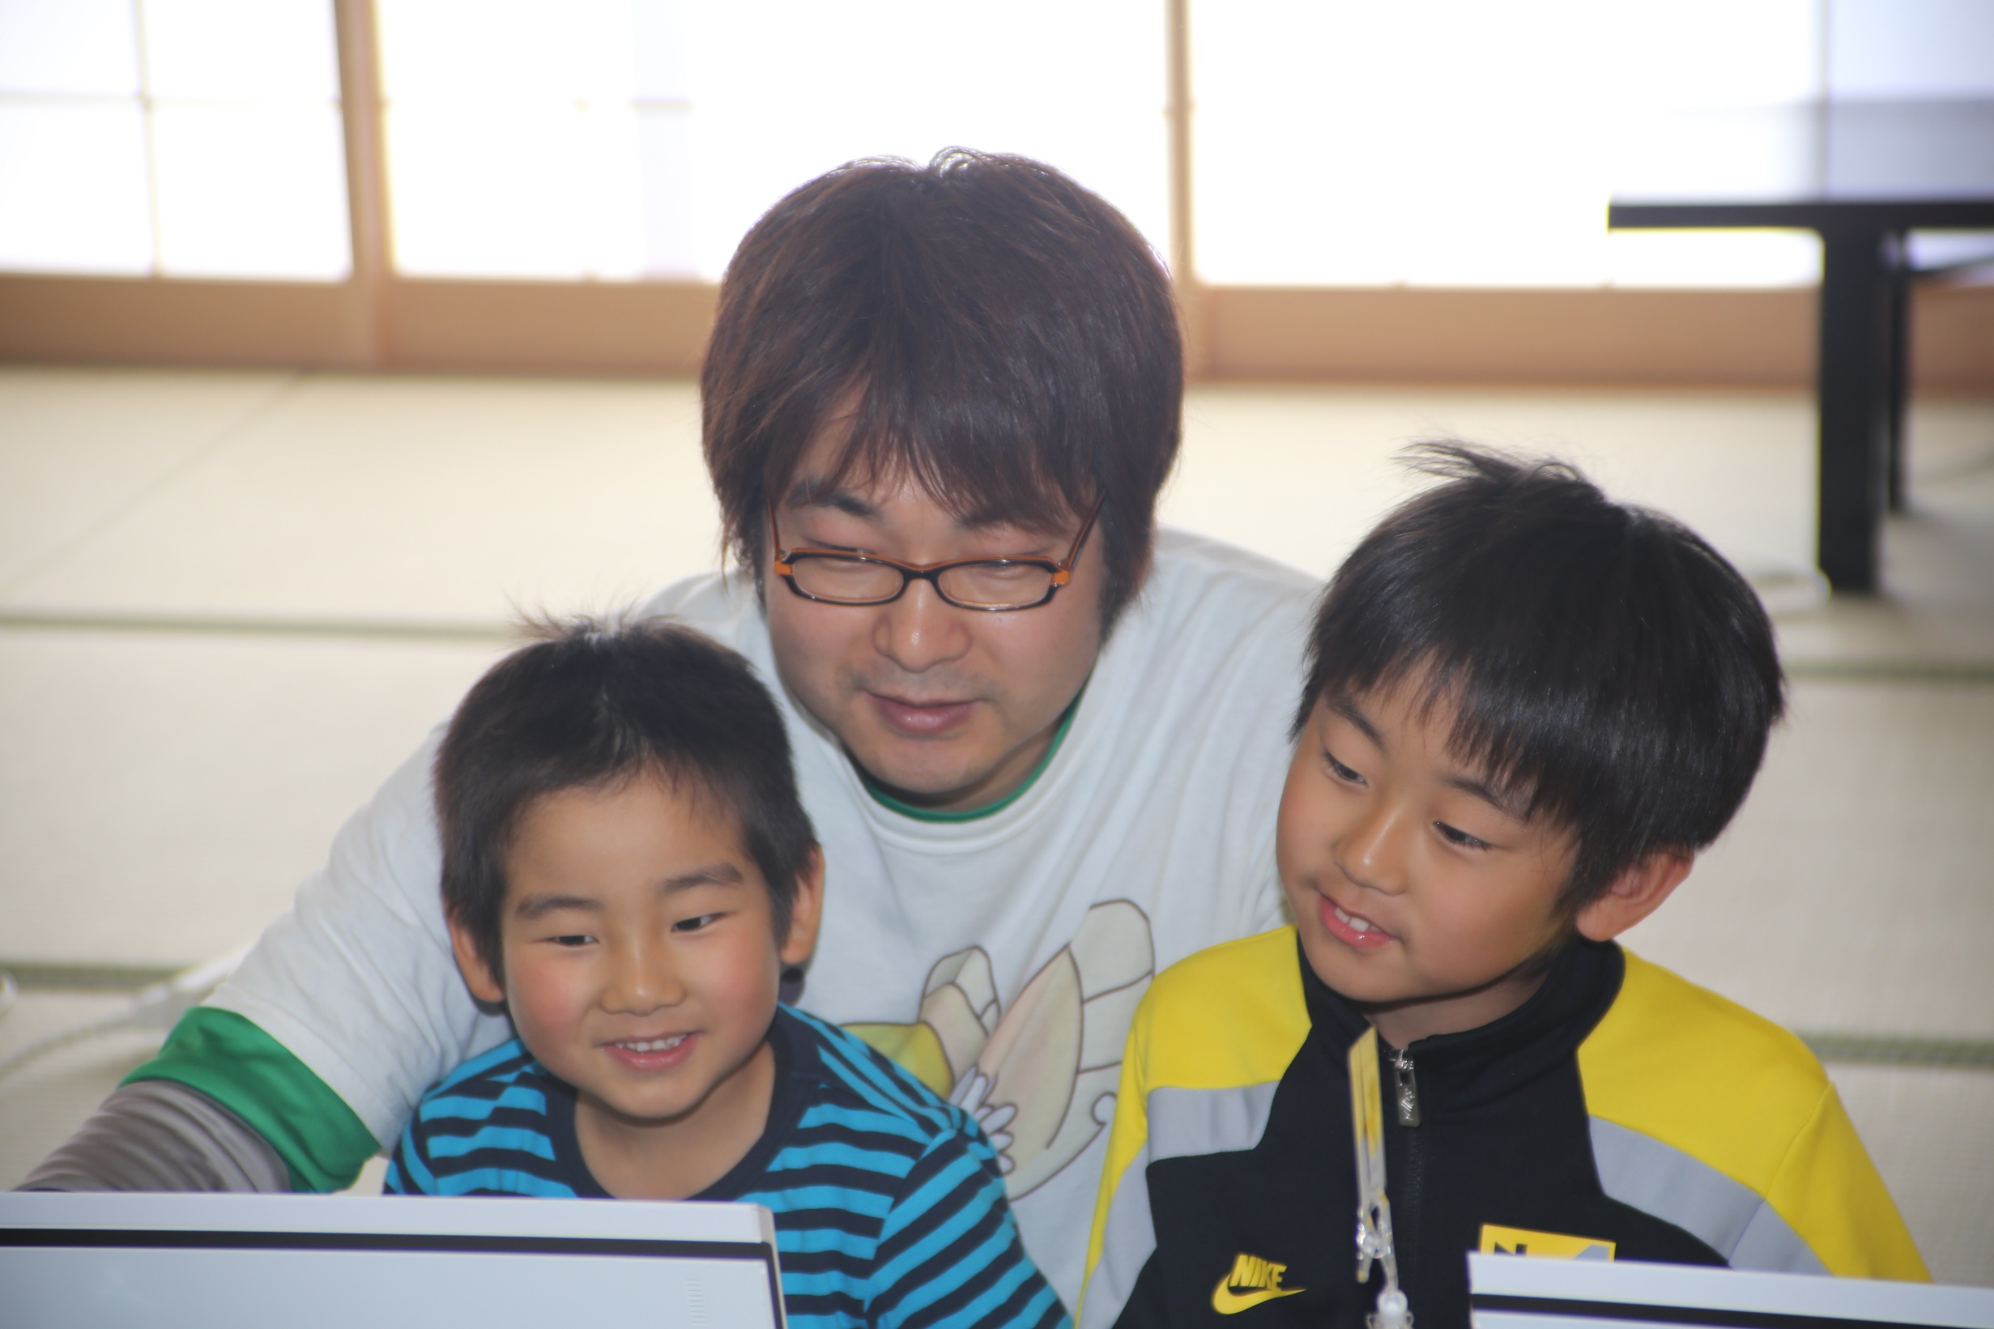
１日Ruby
プログラミング体験
（2014年5月〜）
毎月第３日曜日
しまね家庭の日＝家族限定
Notes:
主な活動のひとつは、「1日Rubyプログラミング体験 in 松江」という、毎月第3日曜日に開催している、親子向けのプログラミング体験教室です。
昨年の5月から毎月開催していて、今月までで合計150人の子どもたちが参加してくれました。

Slide 11
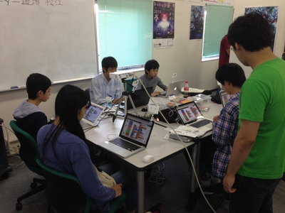
プログラミング道場 松江
ProgShouDojo
（2014年10月〜）
毎月一回
ステップアップするための
無料のプログラミング教室
Notes:
また、昨年の10月から、毎月一回、プログラミング道場を開催しています。
プログラミング道場は、プログラミングを体験した子どもたちがステップアップするための無料のプログラミング教室です。

Slide 12
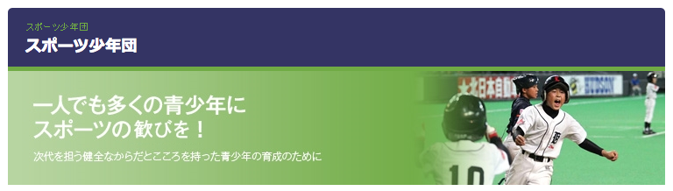
Rubyプログラミング少年団
＝ Rubyを対象とした
スポーツ少年団
Notes:
現在の主な活動は、これらのプログラミング教室なのですが、
将来的には、プログラミング少年団の取り組みを日本全国に拡げ、野球やサッカーのスポーツ少年団のような組織を作りたいと考えています。

Slide 13
昭和37年創設、平成24年に50周年
3万5千団体、78万人
Notes:
スポーツ少年団は、昭和37年創設で、平成24年に50周年を迎え、3万5千団体、78万人をようする日本最大の青少年スポーツ団体です。
具体的には、
* 各地域にそれぞれの特色を持ったチームがあり、
* ボランティアのコーチがいて、
* 地区大会、県大会、全国大会といった試合があります。

Slide 14
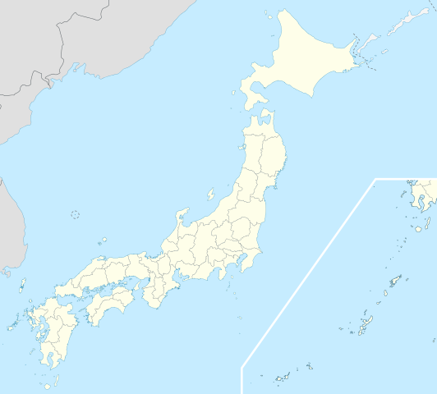
大会
Rubyプロ少
2016年3月予定
体験
合宿
道場
2015年8月予定
http://en.wikipedia.org/wiki/File:Japan_location_map_with_side_map_of_the_Ryukyu_Islands.svg : Maximilian Dörrbecker (Chumwa) CC-BY-SA 3.0CC by SA
Notes:
つまり、Rubyプロ少は、
* １日体験を運営して、子どもたちにプログラミングに興味をもち、
* 夏休み、冬休みに合宿形式のプログラミング教室を運営して、プログラミングの基礎を学んでもらい、
* 有償ボランティアのコーチによる参加無料のプログラミング道場を運営して、プログラミングに取り組むチームを作り、
* 地区大会、県大会、全国大会といったコンテストを運営して、チーム間でお互いの技術を向上させる、
といったことを行います。

Slide 15
Rubyプロ少
オープンソース
教材
＞ソフトウェア
＞ハードウェア
教科書
運営ノウハウ
保険・事務処理の請負
http://en.wikipedia.org/wiki/File:Japan_location_map_with_side_map_of_the_Ryukyu_Islands.svg : Maximilian Dörrbecker (Chumwa) CC-BY-SA 3.0CC by SA
Notes:
そして、この仕組を全国に広めるために、
・教材・教科書はオープンソースソフトウェア・ハードウェア
・教室・コンテストの運営ノウハウを無料で提供
・定期的な指導者講習会の実施
・障害保険とか、お金の管理などの面倒な事務処理は一手にRubyプロ少が引き受ける
といったことを行い、各地域で特色を持ったプログラミング少年団を作っていきます。
実際にプログラミング教室を行ってみてわかったのは、プログラミングを教えるときに初期費用も、運営費用もほとんどかかりません。大切なのは、こどもたちにプログラミングを教えたいという情熱です！
ぜひ、私たちの地域でも実施したいという方がおられましたら、Facebookなどで気軽に声をかけてください。

Slide 16
Rubyプロ少
オープンソース
教材
＞ソフトウェア
＞ハードウェア
教科書
運営ノウハウ
保険・事務処理の請負
http://en.wikipedia.org/wiki/File:Japan_location_map_with_side_map_of_the_Ryukyu_Islands.svg : Maximilian Dörrbecker (Chumwa) CC-BY-SA 3.0CC by SA

Slide 17
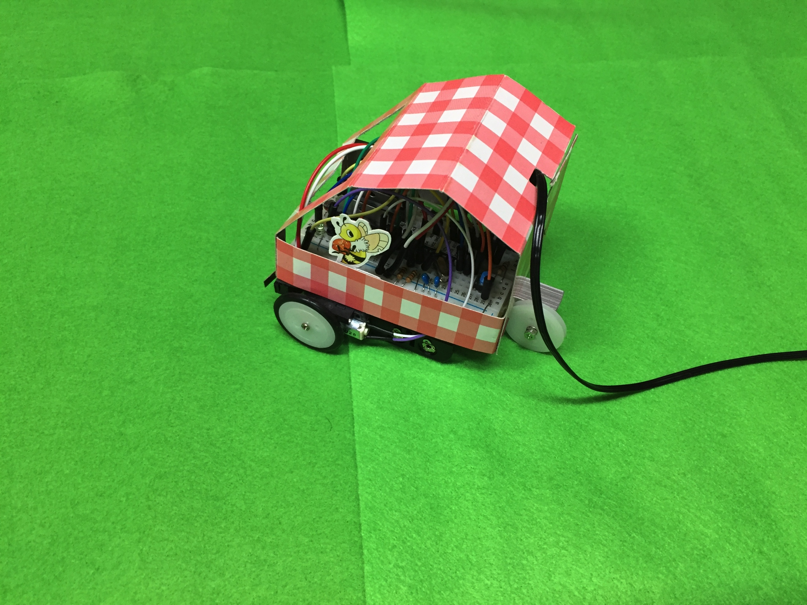
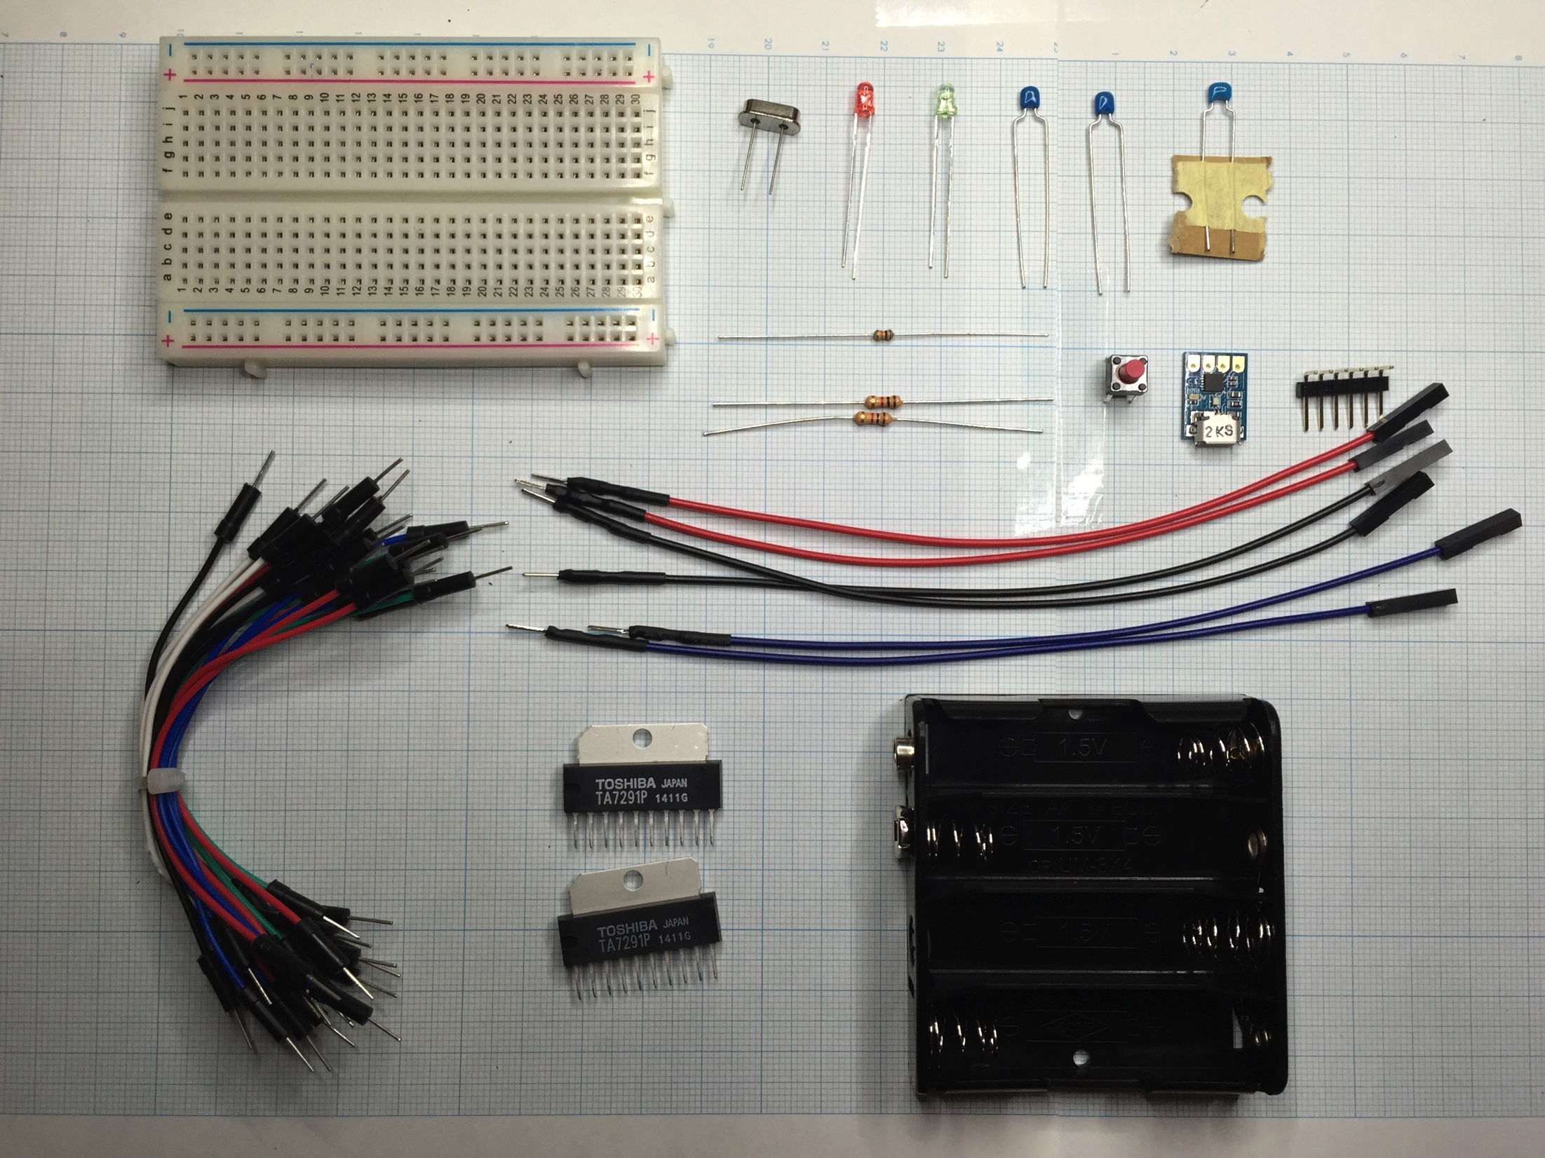
ハンダ付けなし、5000円前後

Slide 18
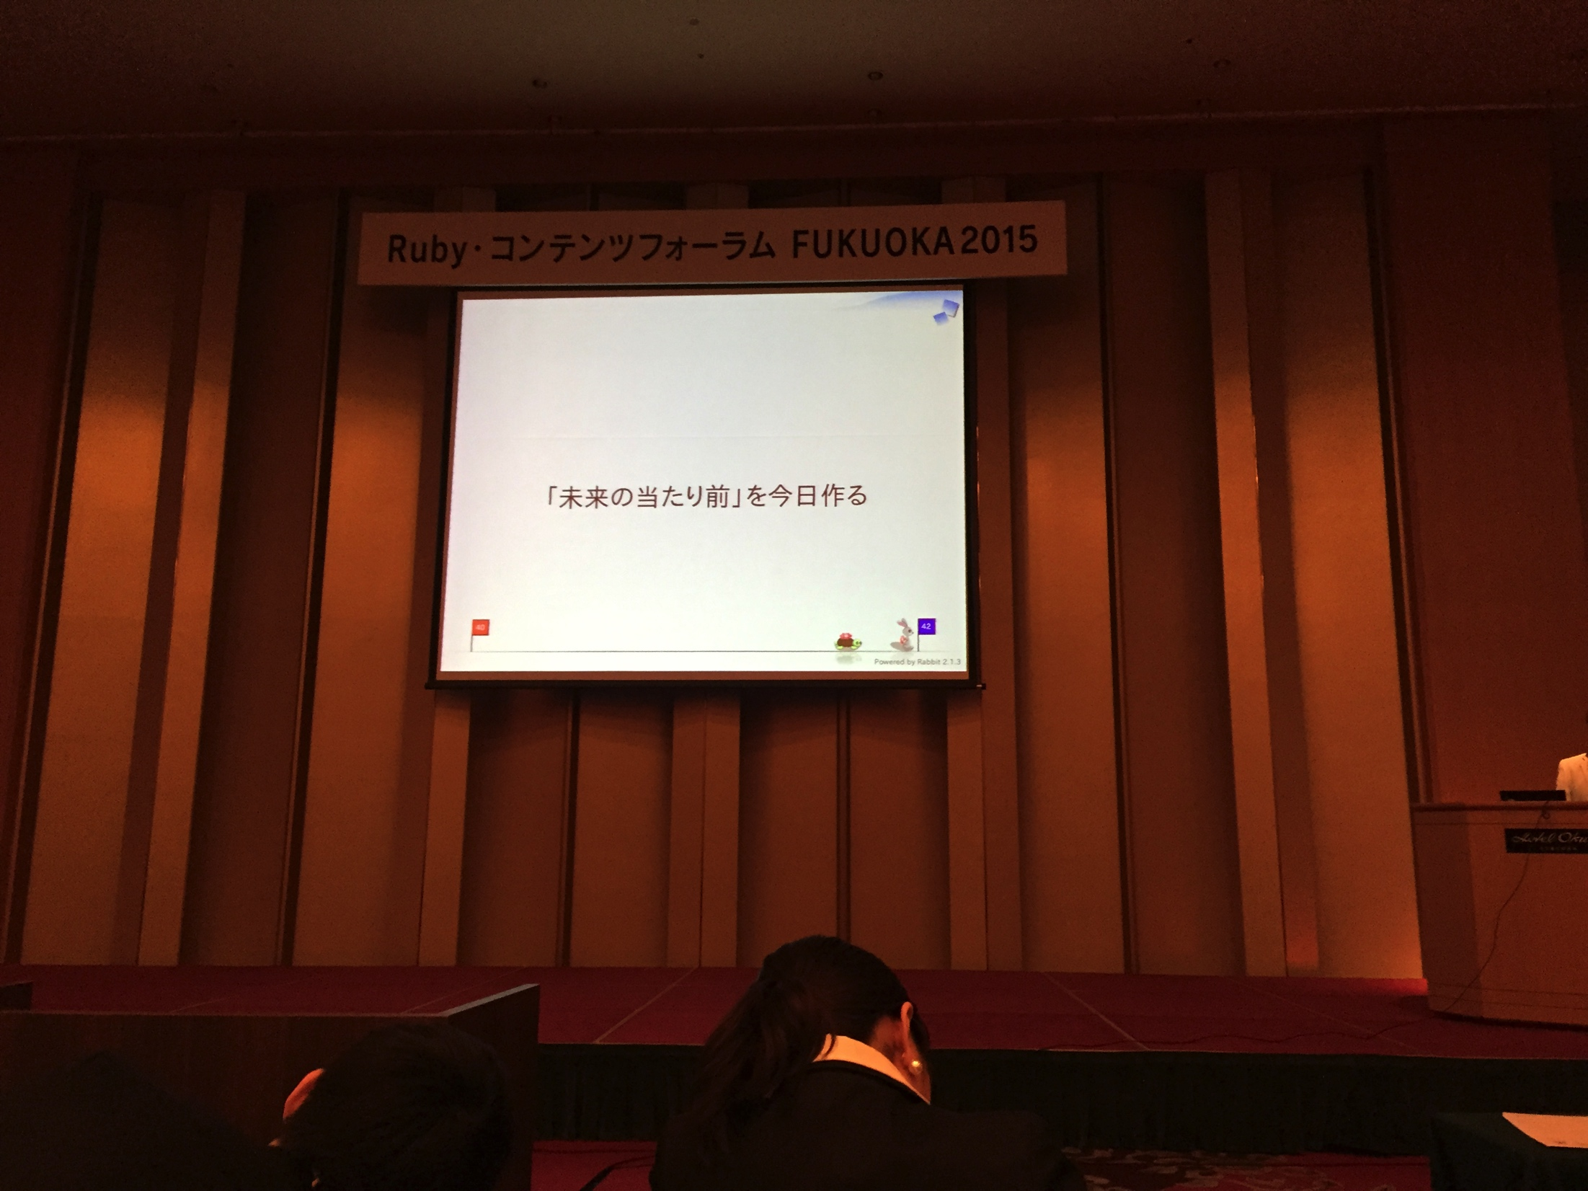
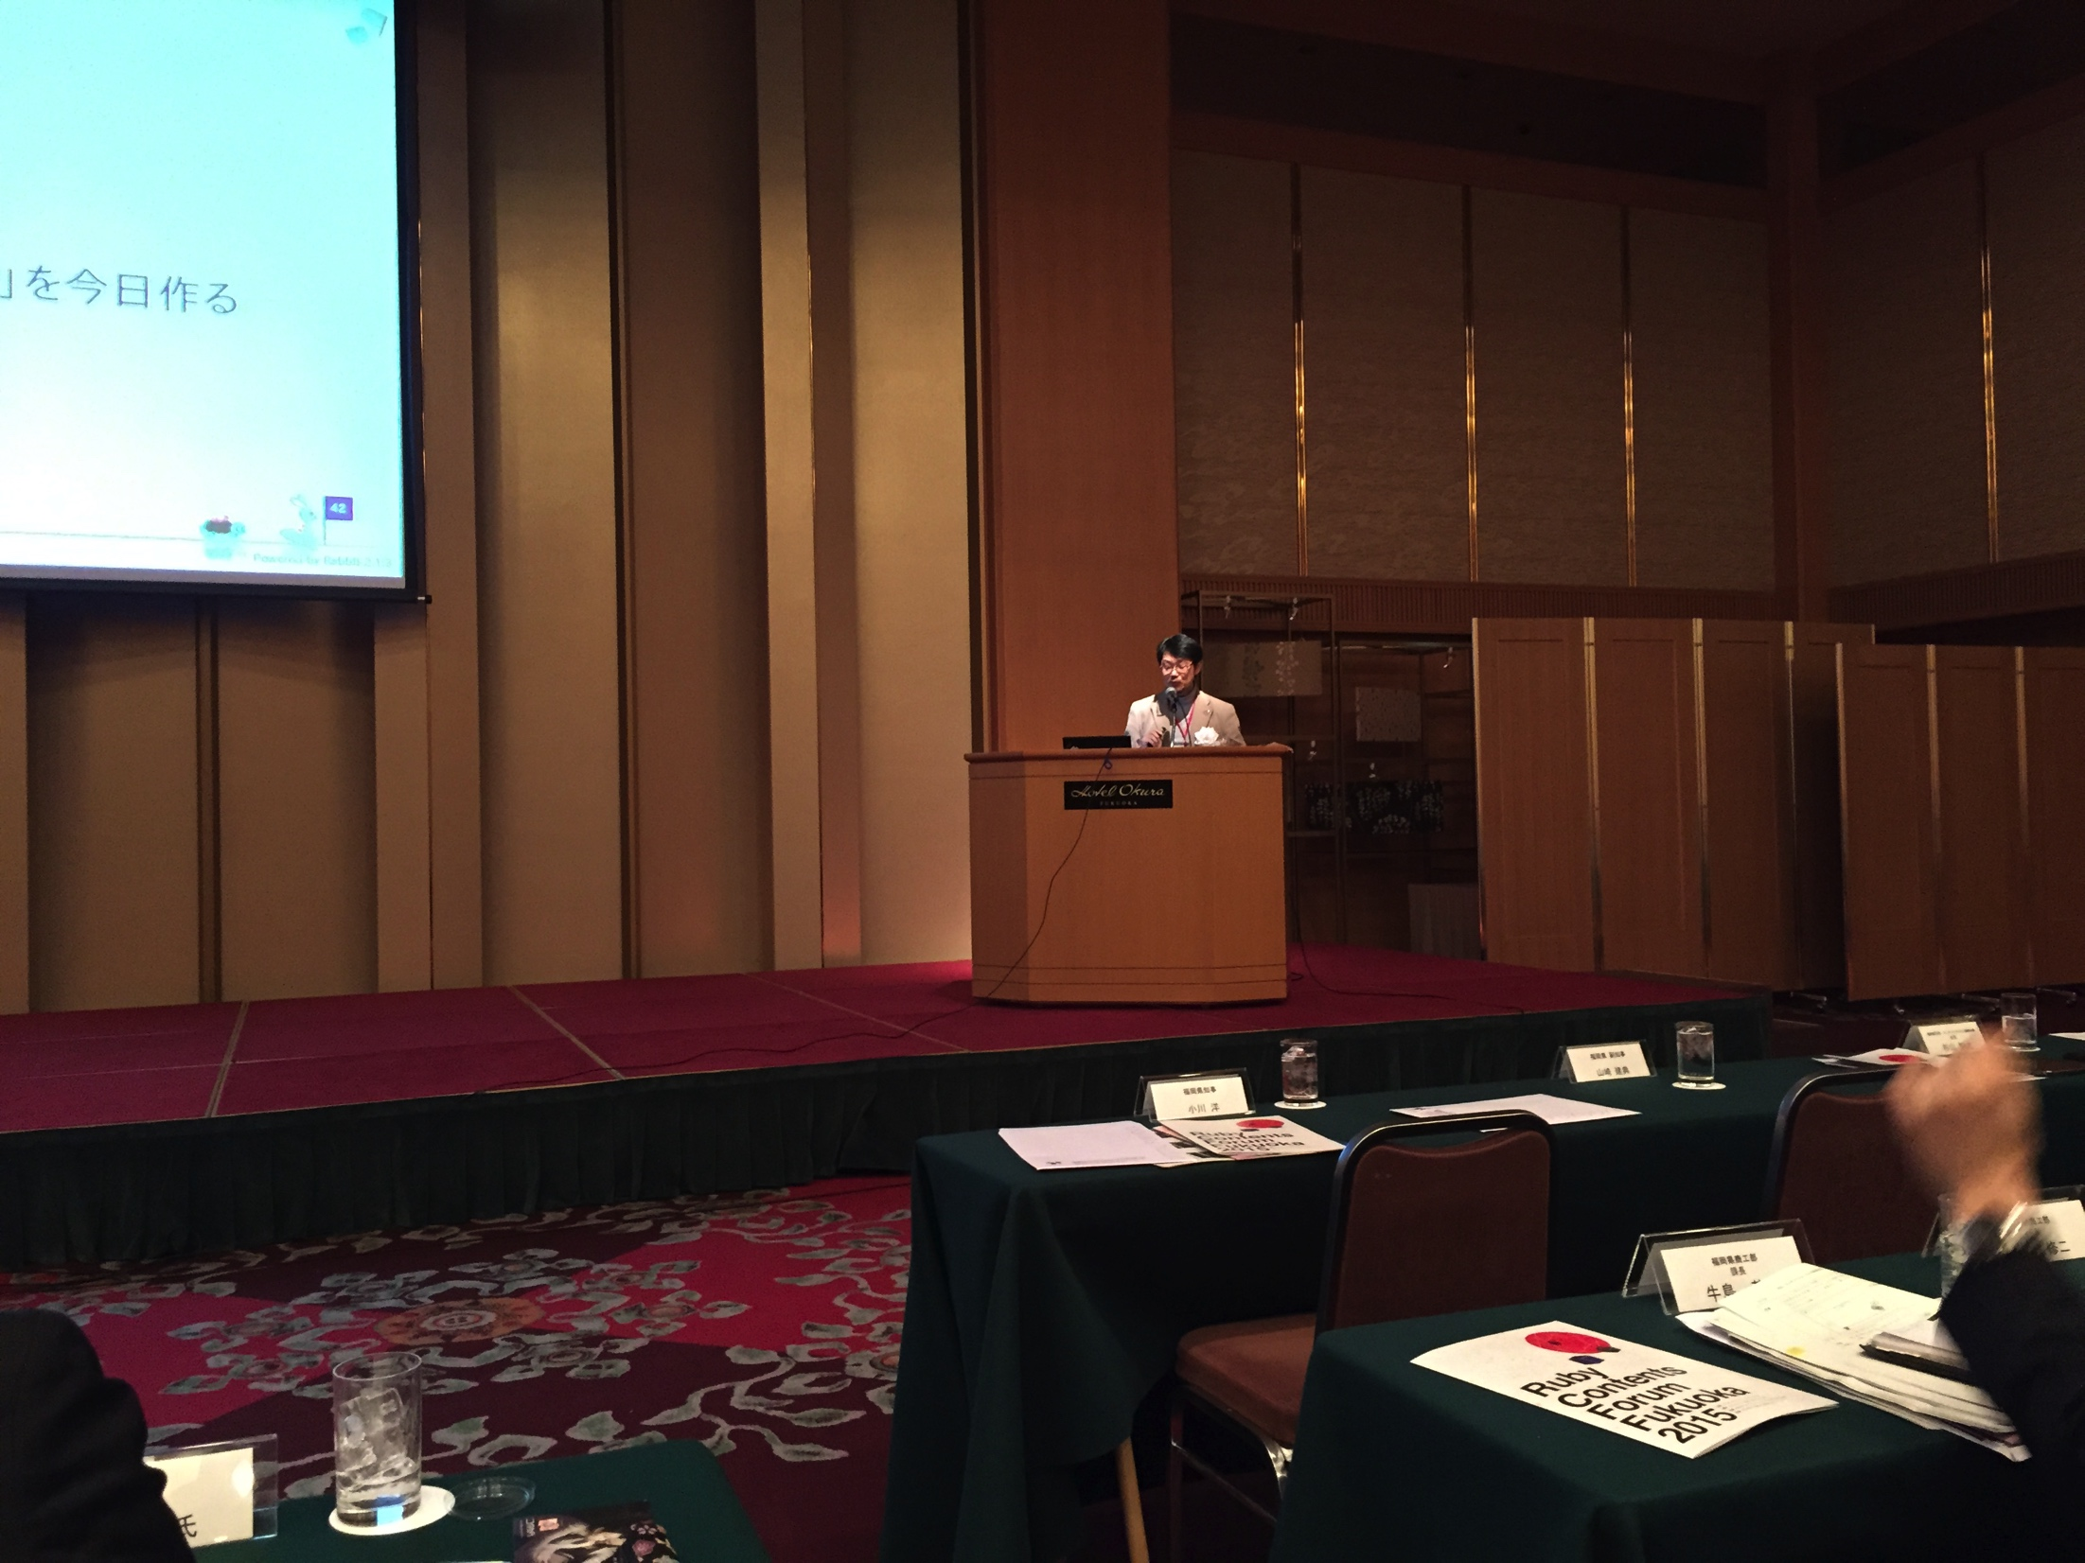

Slide 19
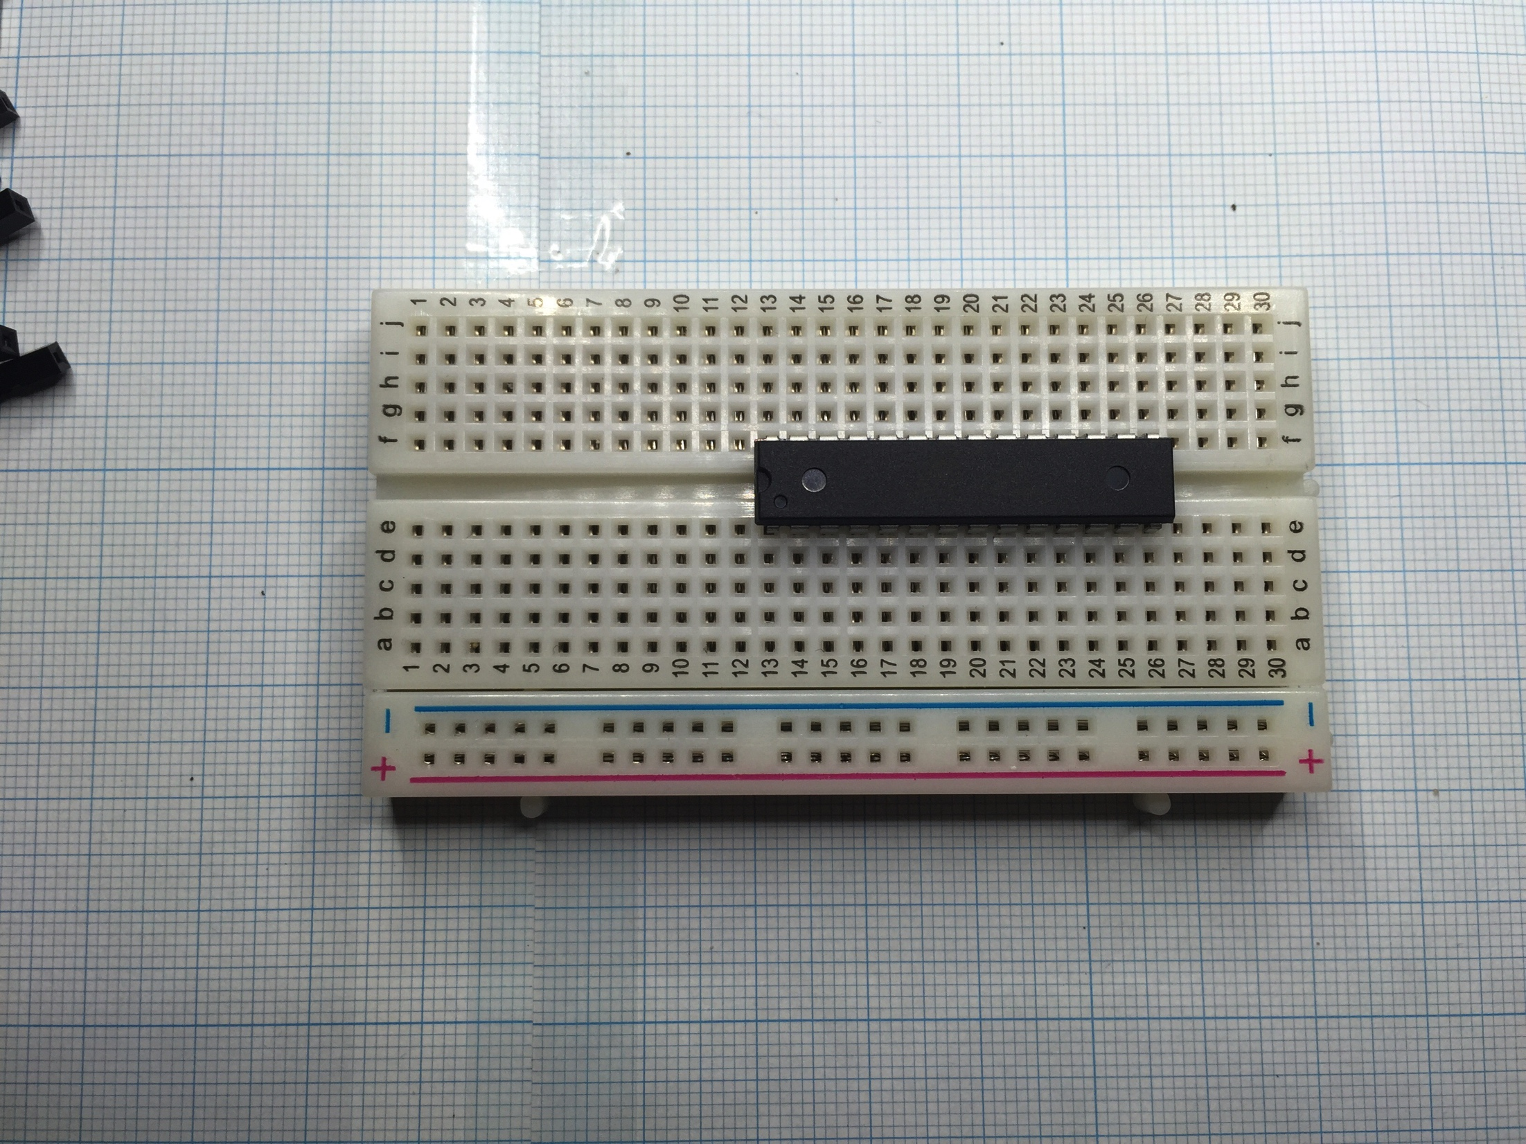
ATMega 168(16KB)

Slide 20

mruby

Slide 21
Ruby
A Programmer’s
Best Friend
AND KID!
Notes:
最後に、Rubyは、問題を解決するための汎用的で強力なツールです。
私たちはこの最高のツールを子ども達に授けたい、という想いで今後も活動に取り組んでいきます。

Slide 22

THANK YOU
Smalruby (スモウルビー)
GitHub: smalruby/smalruby-editor
Email: contact@smalruby.jp
Twitter: @smalruby
Notes:
以上です。ありがとうございました。

